Slide 1
«Маскарад» — балет в 3 актах 15 картинах, с прологом и эпилогом на музыку Арама Хачатуряна: оркестровой сюиты 1943 года (музыка к спектаклю «Маскарад» в Театре им. Е. Вахтангова, 1941) и музыки к пьесе «Лермонтов» Б. Лавренева (МХАТ, 1954). Музыкальная композиция и редакция Эдгара Оганесяна. Либретто Лидии Вильвовской, Михаила Долгополова, Натальи Рыженко и Виктора Смирнова-Голованова по мотивам одноимённой драмы Михаила Лермонтова
История создания
Композитор Арам Хачатурян никогда не сочинял балет «Маскарад». В 1941 году он написал музыку к ставшему знаменитым одноимённому спектаклю Театра им. Е. Вахтангова, а через два года переработал её в оркестровую сюиту, получившую заслуженное признание. В 1970-е годы хореографы Лидия Вильвовская и Михаил Долгополов начали писать либретто по драме Михаила Лермонтова, отталкиваясь от этой музыки, к тому времени считавшейся лучшим музыкальным воплощением героев Лермонтова. Предполагалось, что Хачатурян будет использовать в партитуре балета и свою, сходную по тематике музыку к пьесе Бориса Лавренева «Лермонтов», поставленную в 1954 годуво МХАТе. Но проекту не суждено было осуществиться.
Лишь двадцать лет спустя, в 1982 году, уже после смерти композитора, его ученик Эдгар Оганесян создал партитуру балета «Маскарад» на основе музыки Арама Хачатуряна, включив в неё фрагменты и других произведений композитора: Вторая симфония, Соната-монолог для виолончели соло, «Бассо остинато» из сюиты для двух фортепьяно.

Slide 2
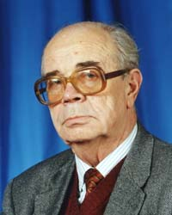
Когда уйдём со школьного двора» (стихи А. Дидурова) была написана
Алекса́ндром Гео́ргиевичом Флярко́вским в 1983 году.
Алекса́ндр Гео́ргиевич Флярко́вский (6 июля 1931, Ленинград — 8 мая 2014, Москва) — советский композитор, автор более 300 песен, многие из которых стали популярными. Народный артист РСФСР (1986), заслуженный деятель культуры ПНР, профессор, академик Российской академии кинематографических искусств
Вальс в резком минорном симфоническом оркестре является второй работой Шопена. Написан в 1847 году, посвященный мадам Натаниэль де Ротшильд. Состоит из трех основных тем:
Тема темпа Джусто хорде с прогулочным шагом чувствую,
Тема (быстрее) – изложенная в восьмых нотах со всей гармонией в левой руке,
Тема (медленнее)- состенутов в параллельном ключе минор энгрармонический эквивалент. Помимо более медленного общего темпа, мелодия записана в четвертных нотах, за исключением нескольких расцветов в восьмых нотах. что придает этому разделу качество интерлюдии перед драматическим повторением темы.

Slide 3
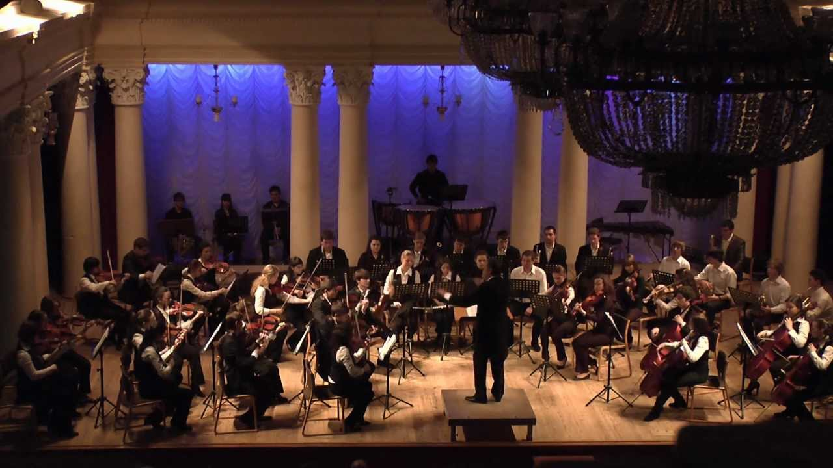
Все эти три произведения превосходны, в каждом есть что свое особенное, можно сказать своя изюминка. Посвящены они одной теме вальса.

